Slide 1

Projeto Edubot
Aula 01 – Conceito de Algoritmo e Programação

Slide 2
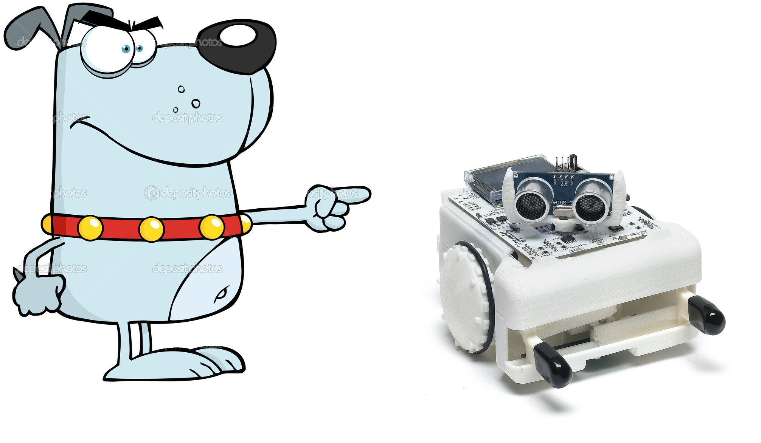
Como se comunicar com o sparki?
Mova-se, Sparki! Mova-se

Slide 3
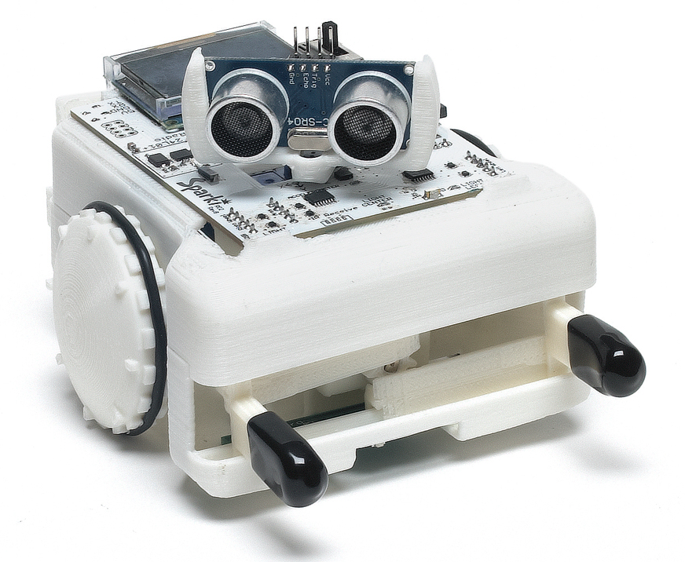
Como se comunicar com o sparki?
010010100101001001010010111100101
Tradução: ”não faço a mínima ideia do que ele está falando!”

Slide 4
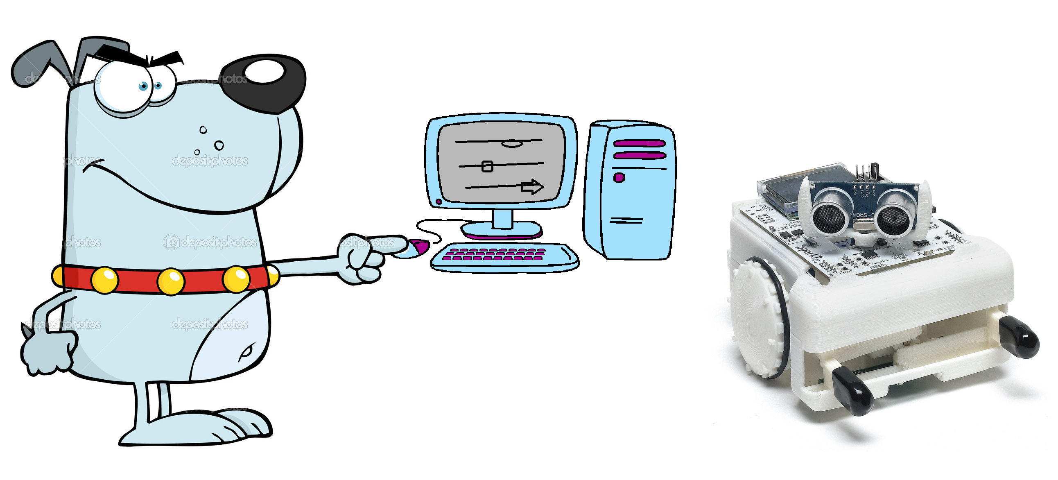
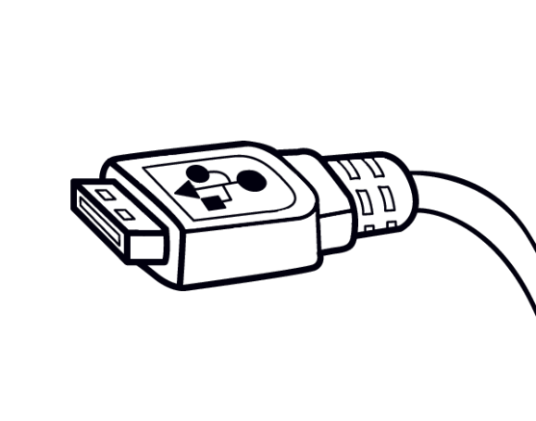
Como se comunicar com o sparki?
Void setup () {
Sparki.moveFoward ()
}
010010100100101001010010010101001001
Notes:
Pessoa passa o comando para o computador, através de uma linguagem de programação (que será o nosso foco) e então o computador converte o código que a gente fez para zeros e uns e o envia ao sparki, que agora vai ser capaz de entender e executar o comando.

Slide 5
Como se comunicar com o sparki?
0100101
Tradução: “Me mover? OK!”

Slide 6
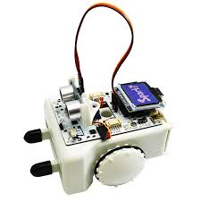
Como se comunicar com o sparki?
go

Slide 7
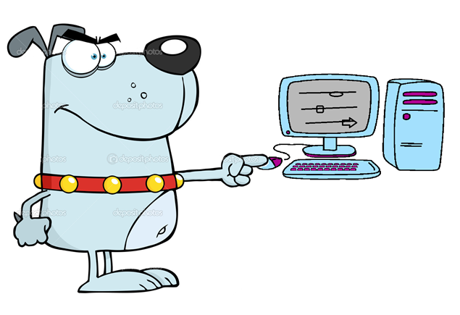
Como dizer ao computador o que queremos que o Sparki faça?
Void setup () {
Sparki.moveFoward()
}
Notes:
Como o computador vai entender o que falamos? Como transmitir a mensagem ao pc? LINGUAGEM DE PROGRAMAÇAO! E é aqui que estaremos concentrados nas nossas aulas, entender essa linguagem e usa-la para dar ordens ao sparki!

Slide 8
Linguagens de programação
Facilitam a comunicação entre programador e máquina
Permitem utilizar palavras que o ser humano entenda mais facilmente ao invés de 0’s e 1’s
Padronizam a comunicação
Comandos bem definidos
Dão liberdade a cada programador para implementar a sua própria solução para um problema
Permitem que programadores reutilizem códigos de outros programadores de forma mais fácil
Notes:
Em outras palavras.. A linguagem de programação unifica a forma de passar a mensagem pro computador e ela se faz necessaria pelo fato de que no mundo há diversas linguas e diversas formas de se falar a mesma coisa.

Slide 9
Linguagens de programação
Java
C
Assembly
Alto nível
Baixo nível
Mais próxima à linguagem humana
Mais próxima à linguagem de máquina
Notes:
Diferentes aplicações (o que justifica o tanto de linguagens diferentes). Ex.: celular touch e botão. Objective C é usado para fazer apps pra IOS, java pra Android, NXC para lego. Com a linguagem de programação fica definido, por exemplo, que para dizer para o robô andar para frente deve-se falar “ande para fentre” e não “para frente, ande”.

Slide 10
Linguagens de programação
Algumas linguagens e possíveis aplicações
Objective-C: utilizada para fazer apps de IOS;
Java: utilizada para fazer apps para Android;
NXC: utilizada na programação de robôs Lego;
COBOL: utilizada em sistemas bancários.

Slide 11
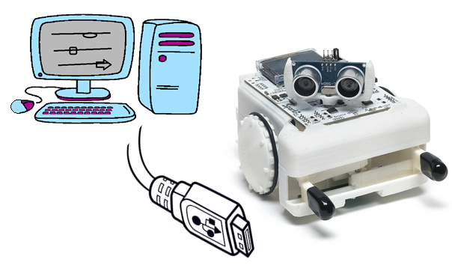
Como o computador repassa a mensagem para o Sparki?
010010100100101001010010010101001

Slide 12
Compilador
PROGRAMA ESCRITO NA LINGUAGEM DE PROGRAMAÇÃO
(em um editor de texto)
COMPILADOR
(programa tradutor)
PROGRAMA EM LINGUAGEM DE MÁQUINA (binário)
Notes:
Nesse slide focar na explicação do que é um compilador. Voce vai no computador, escreve o programa em um editor de texto, passa ele pra outro programa chamado “compilador” que vai traduzir pra 0 e 1 e enviar pro robô. No caso do Sparki, temos o editor de texto e o compilador juntos em um único programa: o IDE.

Slide 13
A IDE do Sparki
O que é IDE
Ambiente Integrado de Desenvolvimento
EDITOR DE TEXTO
COMPILADOR
IDE
Notes:
Basicamente a IDE é um PROGRAMA que contem outros 2 programas (o editor de texto e o compilador) que existe pra facilitar a vida do programador. Qualquer robô tem uma IDE? NAO, o Sparki tem pois o desenvolvedor fez, baseadoemuma IDE que ja existia... A do ARDUINO!

Slide 14
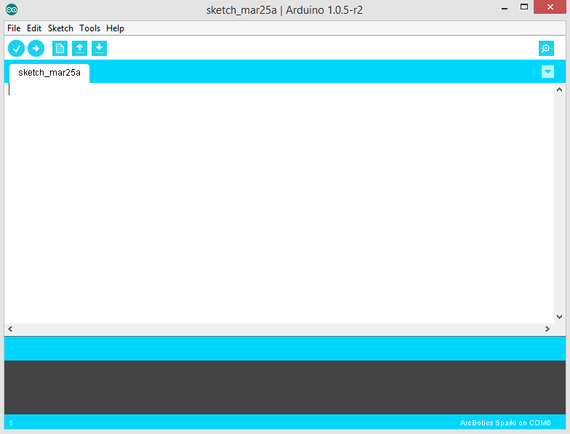
EDITOR DE TEXTO
COMPILADOR

Slide 15
E então, vamos programar?
Entender o conceito de algoritmos;
Conhecer a linguagem de programação do Sparki;

Slide 16
1. Conceito de Algoritmo
Sequência de instruções bem definidas e não ambíguas.
Tipos de algoritmos sequenciais
Não computacionais: dizem a uma pessoa o que fazer;
Computacionais: dizem ao computador o que fazer;

Slide 17
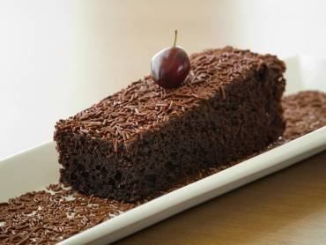
1. Conceito de Algoritmo
Exemplo de algoritmo SEQUENCIAL
Receita de Bolo de Chocolate
Ingredientes
4 ovos
4 colheres de sopa de chocolate em pó
2 colheres de sopa de manteiga
3 xícaras de farinha de trigo
2 xícaras de açúcar
2 colheres de chá de fermento
1 xícara de leite
Modo de preparo
Bata todos os ingredientes por 5 minutos (menos o fermento)
Adicione o fermento e misture com uma espátula delicadamente
Coloque em uma forma untada e asse por 40 minutos

Slide 18
1. Conceito de Algoritmo
Exercício 1
O problema: A raposa e a galinha
[disponível em: http://rachacuca.com.br/enigmas/7/a-raposa-e-a-galinha/]
Problema
Um fazendeiro está levando uma raposa, uma galinha e um saco de grãos para casa. Para chegar lá, ele precisa atravessar um rio, mas ele pode, apenas, levar um ítem consigo de cada vez.
Se a raposa for deixada sozinha com a galinha, ela comerá a galinha. Se a galinha for deixada sozinha com os grãos, ela comerá os grãos. Como o fazendeiro poderá atravessar o rio sem que nada seja comido?
Notes:
Resolver esse problema junto com os alunos! Para mostrar um exemplo que não seja receita e que tenha uma única solução possível!

Slide 19



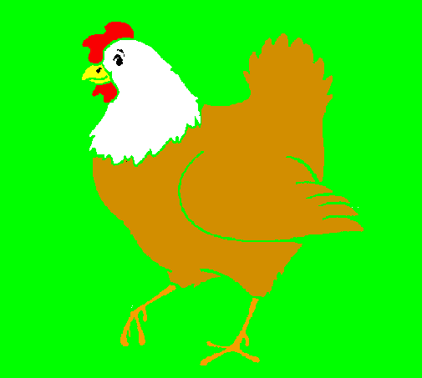

Slide 20
1. Conceito de Algoritmo
Exercício 1 - Resolução
O problema: A raposa e a galinha
[disponível em: http://rachacuca.com.br/enigmas/7/a-raposa-e-a-galinha/]
Solução
Ele pode levar a galinha para o outro lado, primeiramente. Depois, leva a raposa e deixa lá, voltando para a outra margem com a galinha. Posteriormente, deixa a galinha nessa margem e leva os grãos para junto da raposa, na outra margem. Por fim, volta e busca a galinha que ficou do outro lado.
Notes:
Resolver esse problema junto com os alunos!

Slide 21
1. Conceito de Algoritmo
Exercício 2
Como montar um sanduíche
Ingredientes
2 fatias de pão
1 rodela de tomate
1 folha de alface
200g de frango desfiado
2 colheres de sopa de maionese
100g de azeitonas sem caroço
2 fatias de queijo
Modo de preparo
Atividade: Escreva um algoritmo da montagem desse sanduíche.
Obs.: O sanduíche deve conter todos os ingredientes citados acima!
Notes:
Sobre esta atividade, ressaltar que existem diversas maneiras de resolver um mesmo problema e chegar a uma única solução

Slide 22
2. Linguagem de programação do Sparki
É a mesma linguagem utilizada para programar o microcontrolador Arduino (parecido com C/C++) com a adição de uma biblioteca específica do Sparki.
Vamos abrir a IDE do Sparki (SparkiDuino) e entender as estruturas básicas da linguagem para se começar a programar!

Slide 23
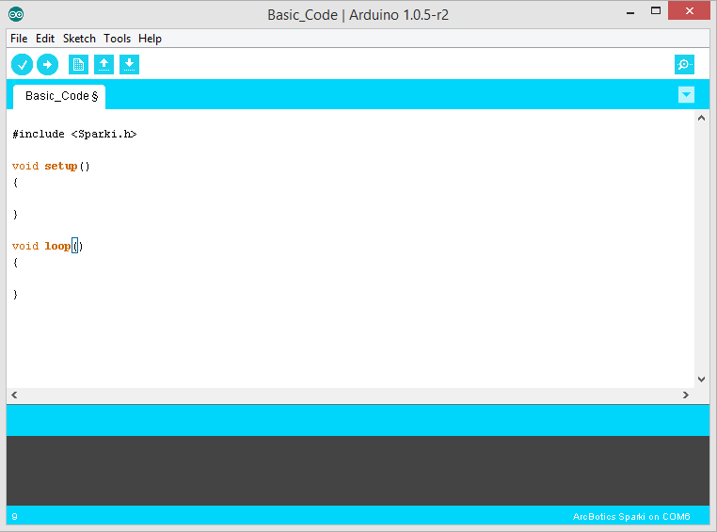
Torna disponíveis os comandos específicos do Sparki
Bloco (função) utilizado para estabelecer condições iniciais do programa; executado uma única vez no início do programa
Bloco (função) onde a lógica principal do programa é construída; sua execução é repetida até que o robô seja desligado
Notes:
Se o robô tem que começar com a cabeça olhando para frente, o comando para colocar a cabeça para frente deve estar na void setup. Um exemplo dessa necessidade é quando ligamos o Sparki e percebemos que ele gira um pouco a cabeça (e isso de fato acontece) e que isso não é algo que iremos querer quando, por exemplo, a gente for medir a distancia entre o robo e uma parede exatamente a sua frente. Nesse caso, por exemplo, ele TEM QUE começar com a cabeça alinhada para frente, e esse comando tem que estar na void setup.

Slide 24
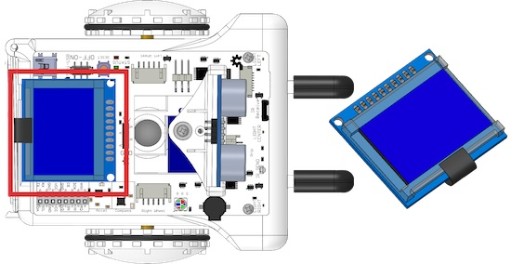
2. Linguagem de programação do Sparki
Exercício 3
Escrever mensagens no LCD
Funções necessárias:
sparki.clearLCD(): Esta função apaga qualquer coisa que possa ter sido previamente escrita no display LCD;
sparki.println(“TEXTO A SER ESCRITO"): Esta função diz que a mensagem contida entre as aspas deve ser escrita na tela do display LCD;
sparki.updateLCD(): Esta função atualiza a tela do display LCD, imprimindo na tela as últimas mensagens especificadas em sparki.println;
delay (TEMPO EM MILISSEGUNDOS): Esta função faz com que o programa pause durante a quantidade de tempo (em milissegundos) indicada entre parêntesis.
Vamos ao código...
Notes:
NUNCA ESQUECER DO PONTO E VIRGULA! E lembrar que a linguagem tem que ser escrita exatamente como a gente mostra, com todos os parênteses, chaves, pontos, letra maiuculas e minusculas.

Slide 25
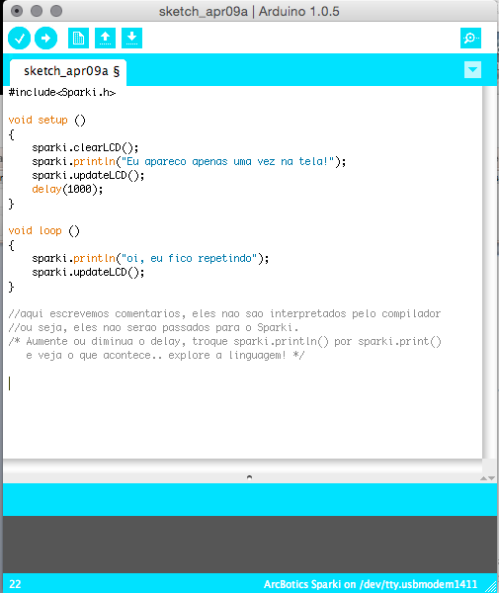

Slide 26
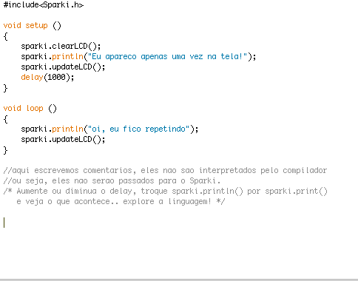
Notes:
Note a diferença entre comentarios em // e comentários em /* */ ; Note a identação para deixar o código mais bonito; NOTE que o codigo é executado SEQUENCIALMENTE.
Pra que serve a biblioteca? Ela habilita que o compilador entenda os comandos “sparki.clearLCD(), sparki.print(), sparki.println(), sparki.updateLCD” e muitas outras que iremos usar...

Slide 27
Passando o código para o Sparki
Agora que ja temos o nosso progama pronto, precisamos passar ele para o sparki. Como fazemos isso?
Iremos compilar o código, gerando uma tradução em 0 e 1 e fazer o “upload” para o sparki desse código em 0 e 1.

Slide 28
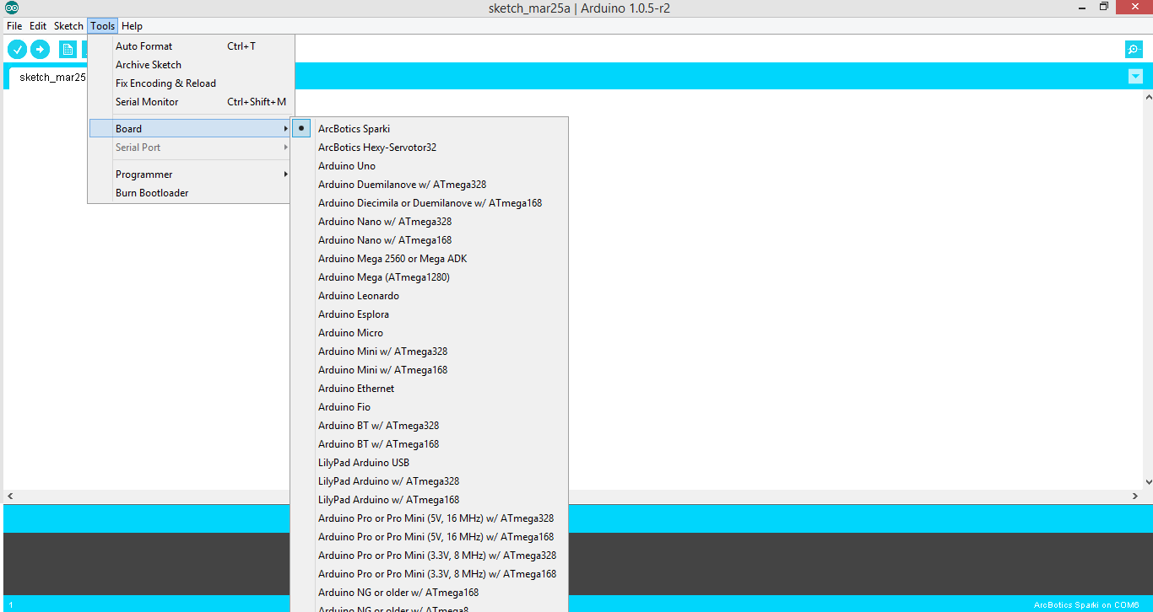

Slide 29
Imagem ide selecionando a serial port
Na IDE do Sparki o codigo executável é enviado para o robô via cabo USB e imediatamente após enviado, é executado.

Slide 30
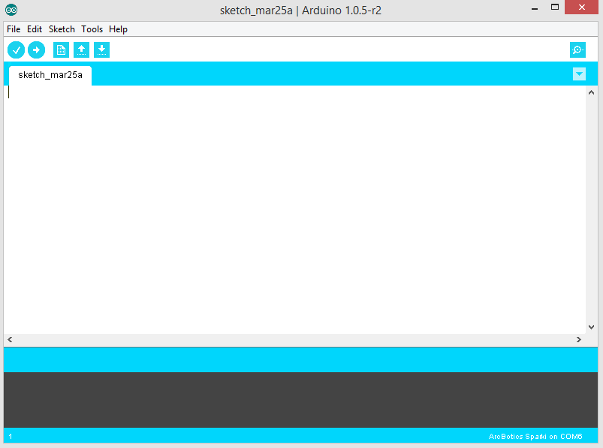

Slide 31
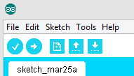
CONFERE SE ESTÁ TUDO CERTO NO CÓDIGO
COMPILA E ENVIA O CÓDIGO
Notes:
Imagem mostrando onde compilar, enviar o código...
Imagem compilador: avisando de erro, compilação bem sucedida, upload feito...

Slide 32
Próxima atividade...
Entendendo variáveis e fazendo o Sparki resolver para nós algumas equações de segundo grau!

